Slide 1
Prevenção de Infeção:
Higiene Oral
2º Ciclo

Slide 2
Resultados da Aprendizagem
Todos os alunos irão:
Entender o que é a placa bacteriana e como se forma.
Entender que alimentos e bebidas podem causar cárie dentária.
Entender as consequências da cárie dentária.
Entender como escovar os dentes de forma eficaz.
Entender que limitar os alimentos e as bebidas açucarados pode reduzir as cáries dentárias.
Entender que o que fazem para ajudar o seu animal de estimação a ser saudável é o mesmo que têm de fazer por si próprios.

Slide 3
Ligações Curriculares
Cidadania e Desenvolvimento
• Saúde e prevenção
Ciências Naturais
• Trabalhar com espírito científico
• Animais, incluindo humanos
Português / Inglês
• Leitura e compreensão

Slide 4
Como prevenir a cárie dentária?
A cárie dentária é uma doença que pode ser evitada.
Podes evitar a cárie dentária comendo alimentos e bebidas açucarados com menos frequência e em menores quantidades, e escovando os dentes com pasta dentífrica com flúor antes de te deitares e de manhã.
Após a escovagem, é importante cuspir em vez de enxaguar para deixar algum flúor a proteger os dentes das bactérias.

Slide 5
Porque é que a higiene oral é importante?
Uma substância branca e pegajosa chamada placa bacteriana acumula-se continuamente nos nossos dentes. Se não escovarmos os dentes, essa substância torna-se mais espessa.
A placa bacteriana é composta por bactérias.
As bactérias utilizam o açúcar da nossa alimentação para produzir ácido que dissolve os dentes e forma um buraco chamado cárie dentária.
Sem tratamento dentário, o ácido pode penetrar na polpa, atingindo o nervo e inflamando as estruturas circundantes, podendo resultar num abcesso – o que é muito doloroso!
Mais de 1 em cada 5 crianças têm cáries dentárias e é a principal razão para as crianças com idades compreendidas entre os 5 e os 9 anos serem hospitalizadas.
P1: Quantos dentes definitivos temos?
Notes:
A - temos 32 dentes definitivos! Depois de os termos, já não nascem mais nenhuns. É por isso que é tão importante prevenir as cáries dentárias.
Os nossos primeiros dentes aparecem por volta dos 6 meses e teremos um conjunto completo de 20 dentes de leite (primários) aos 2 anos e meio.
Por volta dos 6 anos, estes começam a ser substituídos por dentes definitivos e, mais ou menos aos 12 anos, teremos um conjunto completo de dentes definitivos.

Slide 6
P2: Como podemos prevenir a cárie dentária?
Ter uma boa alimentação com baixo teor de açúcar
Escovar os dentes duas vezes por dia
Utilizar pasta de dentes com flúor

Slide 7
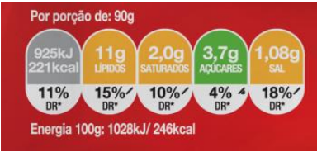
Porque precisamos de uma boa dieta para prevenir a cárie dentária?
O açúcar presente nos alimentos ou bebidas que consumimos ataca os dentes e dissolve o esmalte, provocando o aparecimento de buracos (cáries).
Estes “ataques de açúcar” devem ser reduzidos ao mínimo e limitados às refeições para reduzir o risco de cáries dentárias.
Alimentos e bebidas açucarados incluem doces, bolos, biscoitos e alguns sumos de fruta e refrigerantes com gás.
P3: O que representa esta imagem? Que informações podes retirar daqui?
Notes:
R: Este é um exemplo de uma etiqueta nutricional que pode ser usada para identificar o teor de açúcar dos alimentos e bebidas. Vermelho = alto teor de açúcar; Amarelo = teor médio de açúcar; Verde = baixo teor de açúcar.

Slide 8
Porque precisamos de escovar os dentes?
  Escovar os dentes antes de ires para a cama e de manhã com uma quantidade de pasta dentífrica com flúor do tamanho de uma ervilha ajuda a remover a placa bacteriana e as bactérias.
  Após a escovagem, é importante cuspir em vez de enxaguar para deixar algum flúor a proteger os dentes das bactérias.
P4: Porque é que a pasta de dentes com flúor é recomendada?
Notes:
R: O flúor é um mineral que ocorre naturalmente. Quando o escovamos nos dentes, ajuda a manter o esmalte (a camada protetora dos dentes) forte, o que reduz a possibilidade de o ácido danificar os dentes e causar cáries.

Slide 9
Atividade Principal:
Ataque à Placa

Slide 10
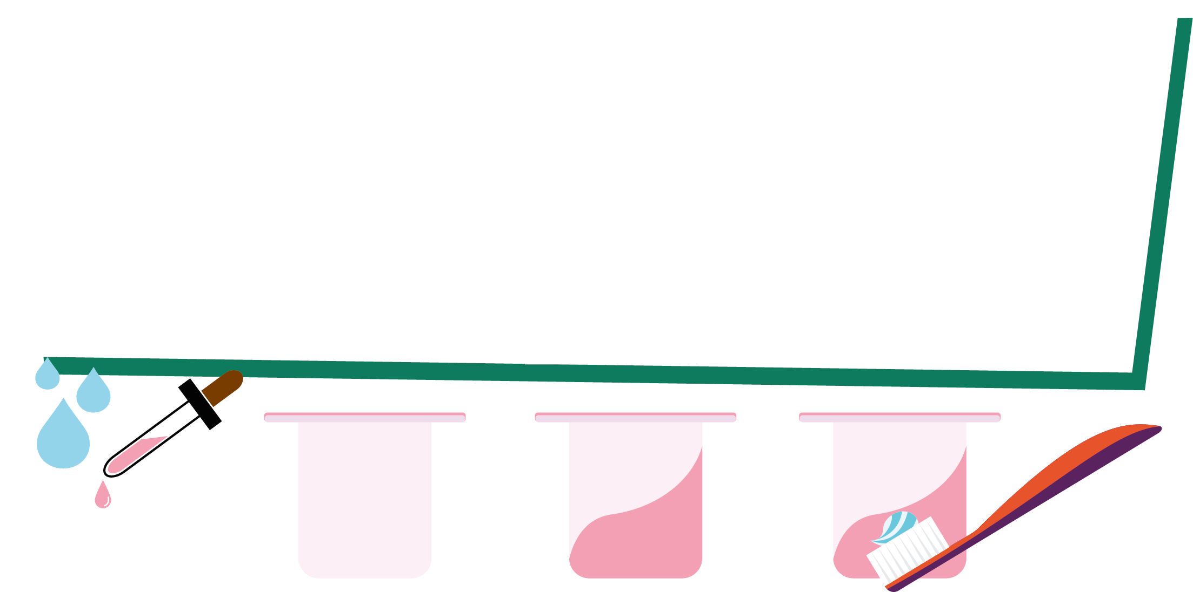
Atividade de Ataque à Placa
1. Mistura a água, a farinha, a farinha de milho e o corante alimentar.
2. Pinta o exterior do copo de iogurte com a mistura.
3. Espera que seque.
4. Tenta escovar a mistura dos copos de iogurte com uma escova de dentes.

Slide 11
Atividade 2:
Atividade de Bebida com Açúcar

Slide 12
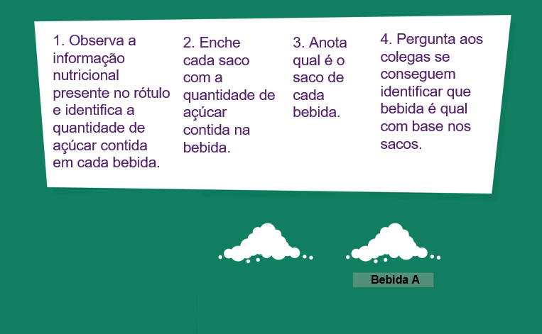

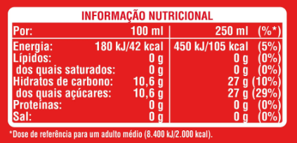
Atividade da bebida com açúcar

Slide 13
Pontos de Debate

Slide 14
Debate
Como surge a cárie dentária?
Que alimentos devemos limitar e comer apenas ocasionalmente?
Posso beber refrigerantes que não contenham açúcar?
Com que frequência devemos escovar os dentes e como?
Que evento ocorre por volta dos 6 anos de idade?
Como podemos lembrar-nos de escovar os dentes?

Slide 15
Atividades Suplementares

Slide 16


Diário de Escovagem
Marca cada vez que lavares os dentes
Dia
Dia 1
Dia 2
Dia 3
Dia 4
Dia 5
Escreve o dia da semana no diário e marca nessa caixa e nesse dia cada vez que escovaste os dentes
Dia 6
Dia 7
Total da semana

Slide 17
Consolidação da Aprendizagem

Slide 18
Debate - Questão 1
Qual é o nome da substância pegajosa composta de bactérias que se aglomerada nos nossos dentes?
Placa bacteriana

Slide 19
Debate - Questão 2
Que substância doce encontrada em muitos alimentos e bebidas pode fazer com que as bactérias e ácidos a ataquem os nossos dentes?
Açúcar

Slide 20
Debate - Questão 3
Porque devemos limitar o número de vezes que comemos alimentos e bebidas com adição de açúcar?
Para evitar acumular placa e a deterioração dentária

Slide 21
Debate - Questão 4
Quantas vezes por dia devemos escovar os dentes com pasta de dentes com flúor?
Pelo menos duas vezes

